Slide 1



PROPUESTA DE
“Migración (Upgrade) de la base de datos actual Oracle 9g a Versión Oracle 11g R1 , el Desarrollos de Seis (6) Aplicaciones o módulos en ambiente web y Hardware donde se publicaran las aplicaciones desarrolladas para la Dirección de Investigación Judicial”
“Innovación y Experiencia en tecnología de Información y Comunicación. ”
www.3tech-panama.com

Slide 2

APPS Web y Móviles
Seguridad y Auditoria
Optimización de Recursos TI.
Adm. De Infraestructura
Disponibilidad de Servicios de TI
A través de soluciones líderes en Tecnología de Información, 3TECH
Moving Technology se posiciona como una empresa líder en el mercado
de consultoría especializada en la implementación de soluciones IT.

Slide 3

Nuestra Propuesta

Slide 4

Alcance de la Propuesta

Slide 5
Migración (Upgrade) de la Base de datos Oracle 9g a Oracle 11g R1 para los dos (2) Nodo en Cluster de la DIJ
Desarrollo de las seis (6) aplicaciones o módulos a ambiente web utilizando como herramienta de desarrollo NodeJS.
Capacitación para el personal técnico de DIJ
Suministro de Servidor para las Aplicaciones a desarrollar
Servicios de Configuración del Servidor para los nuevos aplicativos.
Propuesta Económica
Garantía Propuesta
Soporte de la Propuesta
Entregables del Proyecto

Slide 6

1
Migración (Upgrade) de la Base de datos Oracle 9g a Oracle 11g R1 para los dos (2) Nodo en Cluster de la DIJ
Revisión-Validación de Infraestructura de sistema Operativo Solaris del ambiente de Pruebas
Revisión-Validación de Infraestructura de sistema Operativo Solaris del ambiente Producción
Diseño del Plan de Upgrade para cada Ambiente de las base de datos
Ejecución de proceso de upgrade de 1 ambiente de Pruebas
Certificación por parte del cliente de su aplicativo en el ambiente de prueba actualizado
Documentación del Servicios de Upgrade y Migración de la base de dato

Slide 7
1
Migración (Upgrade) de la Base de datos Oracle 9g a Oracle 11g R1 para los dos (2) Nodo en Cluster de la DIJ
ORACLE
9i
Revisión y Compatibilidad de Infraestructura OS
Instalación y Configuración de la Base de Datos.
Database Upgrade and Patches Installation
Migración de Data para la versión Actualizada
Backup and Recovery
Performance Tunning
ORACLE
11g R1

Slide 8
2
Desarrollo de las seis (6) aplicaciones o módulos a ambiente web utilizando como herramienta de desarrollo NodeJS.
Una (1) Aplicación o módulo de Administración de todas las seis (6) aplicaciones
Una (1) Aplicación o módulo de Historial Personal (Record Policivo)
Una (1) Aplicación o módulo de Sistema de Localización y Captura de Individuos.
Una (1) Aplicación o Módulo - Registro de Ciudadanos Aprehendidos Provisionalmente (Dbase)
Una (1) Aplicación o módulo de correspondencia
Una (1) Aplicación o módulo de Hurto de Autos

Slide 9
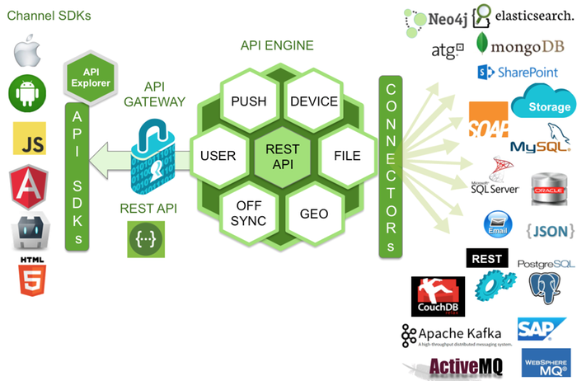
2
Desarrollo de las seis (6) aplicaciones o módulos a ambiente web utilizando como herramienta de desarrollo NodeJS.

Slide 10
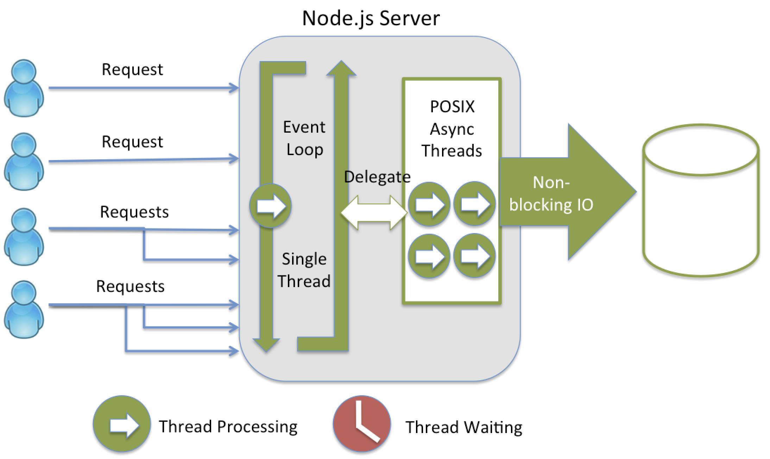
2
Desarrollo de las seis (6) aplicaciones o módulos a ambiente web utilizando como herramienta de desarrollo NodeJS.

Slide 11
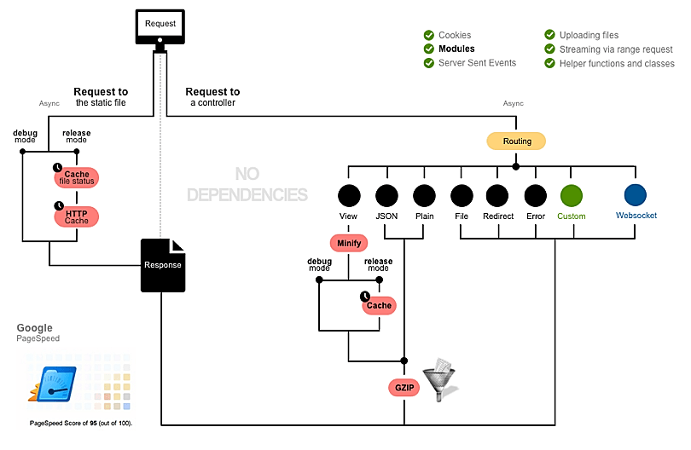
2
Desarrollo de las seis (6) aplicaciones o módulos a ambiente web utilizando como herramienta de desarrollo NodeJS.

Slide 12
3
Capacitación para el personal técnico de DIJ
Proporcionar un plan de capacitación requerido para cuatro (4) participantes de la Dirección de Investigación Judicial en una instalación fuera de la DIJ
Un (1) taller base de datos Oracle: programación con PL/SQL - (40 horas)
Un (1) taller de administración base de datos Oracle 11g Release workshop I(40 horas)
Un (1) taller de administración base de datos Oracle 11g Release workshop II (40 horas)
Un (1) taller de capacitación de la herramienta de desarrollo NodeJS(40 horas)
Una (1) capacitación de transferencia de conocimiento en webservice desarrollados.
Capacitación a los usuarios finales en uso de las seis (6) aplicaciones o módulo desarrolladas.

Slide 13
4
Suministro y Configuración del Servidor para las Aplicaciones a desarrollar
Características Técnica del Servidor
Ítems | Descripción
1 | Un(1)Servidor para aplicaciones
2 | Dos(2) Intel® Xeon® E5-2630 v3 2.4GHz,20M Cache,8.00GT/s QPI,Turbo,HT,8C/16T (85W) Max Mem 1866MHz
3 | 128GB RDIMM, 2133MT/s expandible a más de 512GB
4 | Capacidad disponible para escritura en arreglo 1 TB 10K RPM SAS 2.5in Hot-plug Hard Drive
5 | Dual, Hot-plug, Redundant Power Supply (1+1), 750W
6 | Controler Raid for 1,5,10
7 | Soporte de Misión Crítica 24x7 on Site
8 | 3 años Garantía en Piezas, Mano de Obra.
9 | 4 Puertos red 1GB
10 | Keyboard, Optical Mouse, USB, Black, Spanish, with 17 LCD Monitor
11 | 6 puertos USB entre frontales y traseros

Slide 14
5
PROPUESTA ECONOMICA
El VALOR DE TODOS LO ITEMS DE LA PROPUESTA ES:
Items | Productos | CANT | INVERSIÓN UNITARIO | INVERSIÓN TOTAL
1 | Migración (Upgrade) base de datos Oracle versión 9g a la versión 11g R1 para los dos (2) Nodo en Cluster de la DIJ. | 1 | $372.500,00 | $372.500,00
 | Desarrollo de las seis (6) aplicaciones o módulos a ambiente web utilizando como herramienta de desarrollo NodeJS. Soporte de las aplicaciones por un (1) año.
 | Capacitación para cuatro (4) participante del personal técnico de DIJ.
 | Equipos Hardware-Servidor para la Implementación de las Aplicaciones, 3 años de Garantía y Soporte en Sitio.
 | Servicios de Configuración de la Infraestructura del Servidor para los nuevos aplicativos.
 |  |  | Sub Total | $372.500,00
 |  |  | ITBMS | $26.075,00
 |  |  | TOTAL | $398.575,00

Slide 15
6
Garantía Propuesta
La Garantía propuesta para el proyecto está comprendida en:
Se ofrece una garantía de 3 años en mano de obra y partes en sitio para el servidor donde se instalarán y publicarán las seis (6) aplicaciones desarrolladas
Se ofrece una garantía de los servicios de la seis (6) aplicaciones desarrolladas por un (1) años.

Slide 16
7
Soporte Propuesto
Se ofrece un soporte del hardware del servidor tipo Misión Crítica 24x7 por un (1) año.
Se ofrece un soporte de las seis (6) aplicaciones desarrolladas por un (1) año de acuerdo al nivel que sea clasificado el mismo.
Nivel 1 de Soporte es cuando el cliente desee una reinstalación de la aplicación de un equipo a otro y que el tiempo de cambio no impacte a una (1) hora mensual.
Nivel 2 de Soporte es considerado cuando el cliente desea realizar una modificación de la aplicación como (cambio de logo, cambio de tamaño de etiqueta, label, cambio de título de reportes, corrección de texto en la aplicación) y que el tiempo de cambio no impacte a tres (3) hora mensual.
Nivel 3 de Soporte es considerado un soporte de este nivel cuando el cliente solicita el cambio o actualización (Tamaño de un campo en la aplicación, agregar el cambio en la base de datos, modificar un reportes o modificar una interfaz a nivel de salida), todo esto en acuerdo con la empresa y que el impacto en tiempo de desarrollo mayor cinco(5) hora mensual.

Slide 17
8
Entregables Propuesto del Proyecto
Informe de la Base de Datos Migrada a la versión solicitada (Oracle 11g R1).
Informe de Entrega del Servidor solicitados para publicar las seis(6) aplicaciones desarrolladas
Diseño de las Interfaces de las seis(6) aplicaciones desarrolladas
Código Fuente versionado de todo el desarrollo de las seis (6) aplicaciones.
Informe de Pruebas de las seis(6) aplicaciones desarrolladas
Informe de Implementación de las seis(6) aplicaciones desarrolladas
Documentación de los Manuales de Usuarios de los seis(6) aplicaciones desarrolladas
Informe de las Instalación y Configuración de Infraestructura del servidor donde se publicarán de las seis (6) aplicaciones desarrolladas
Informe de las capacitaciones brindadas con copia de los certificados de los participantes
Informe de Aceptación de las seis (6) aplicaciones certificadas y probadas por el cliente.
Informe de Cierre del Proyecto

Slide 18

















NUESTROS PROVEEDORES

Slide 19
NUESTROS TOOLS DEV

Slide 20
Ing. Saulo Aizprúa
Consultor Senior de IT
Mail: saizprua@3tech-panamá.com
Teléfono: 2650428
Celular: 6410-2991

